Slide 1
AD升級2022 IDM注意事項

Slide 2
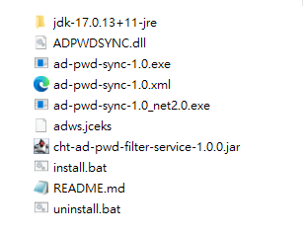
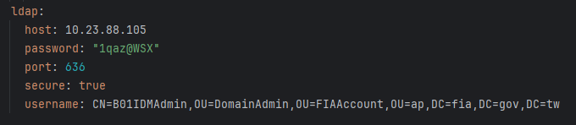
中心與五區協同作業-密碼攔截元件安裝(6月後依AD升級時程)
(1)於新安裝的AD上需安裝密碼攔截服務(參考原安裝手冊)
(2)在AD升級過程中內網IDM服務指向AD需跟著五大角色異動

Slide 3


